Slide 1
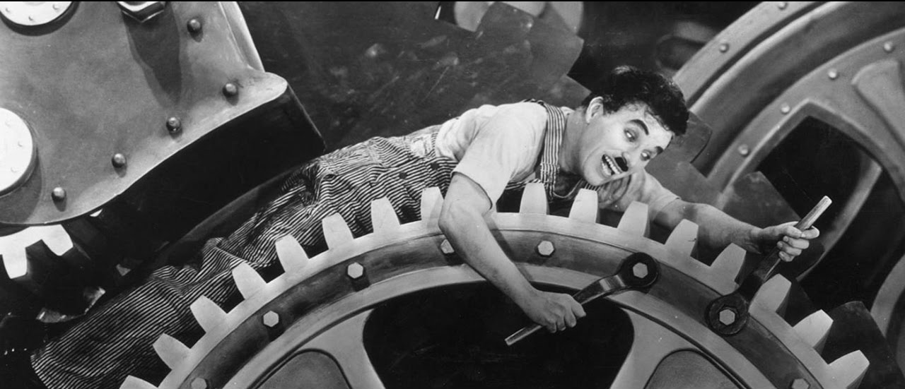
SECONDA RIVOLUZIONE INDUSTRIALE

Slide 2
PERIODO: secondo cinquantennio dell’Ottocento / inizio Novecento
STRETTO LEGAME TRA SCIENZA E TECNICA
Tantissime nuove tecnologie che rivoluzionano la vita e danno forte impulso al mercato.
POSITIVISMO

Slide 3
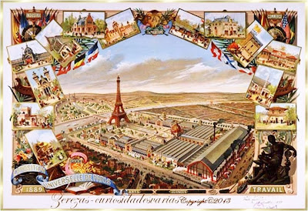
Grandi ESPOSIZIONI UNIVERSALI, specchio di questo terremoto tecnologico; tra esse ricordiamo la prima Esposizione, quella del 1851 al Crystal Palace di Londra, e quella parigina del 1889, il cui simbolo è la Torre Eiffel.

Slide 4
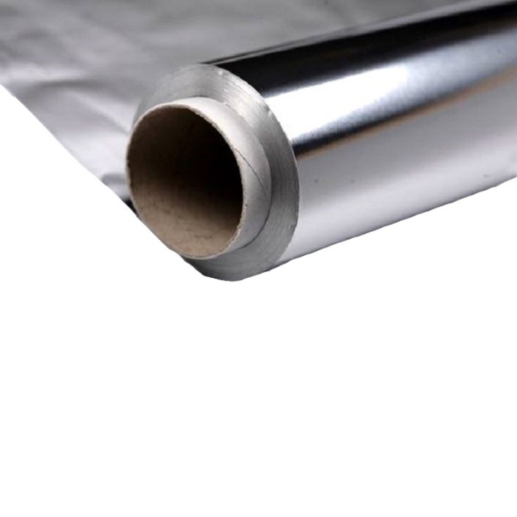
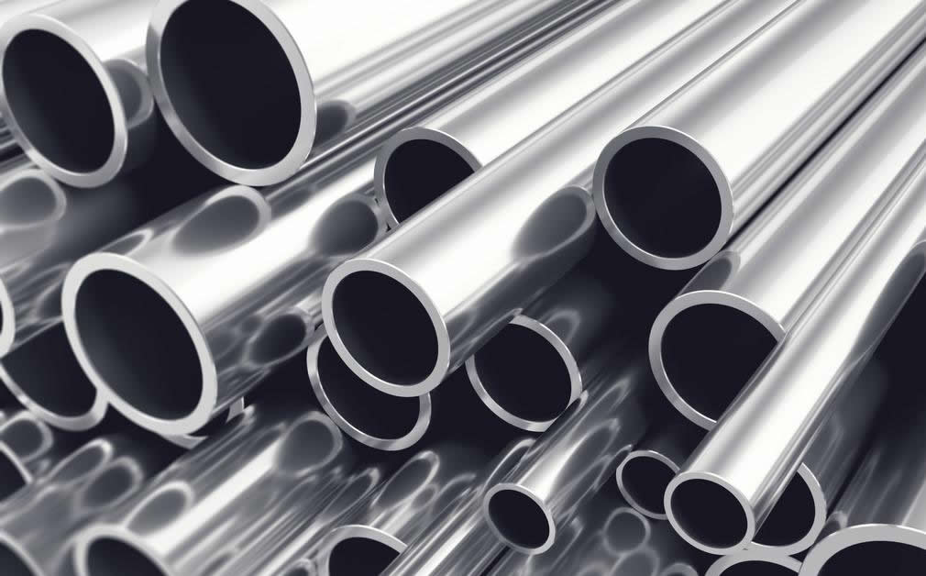
SETTORI TRAINANTI
Settore METALLURGICO
ACCIAIO (che sostituisce il ferro, dato che è robusto ma anche plastico e resistente alle percussioni e al logoramento)
viene inoltre scoperto un nuovo metallo, l’ALLUMINIO.

Slide 5
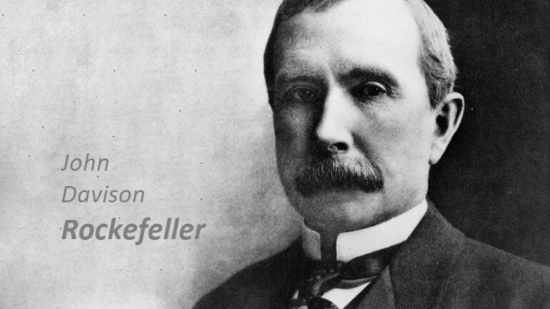
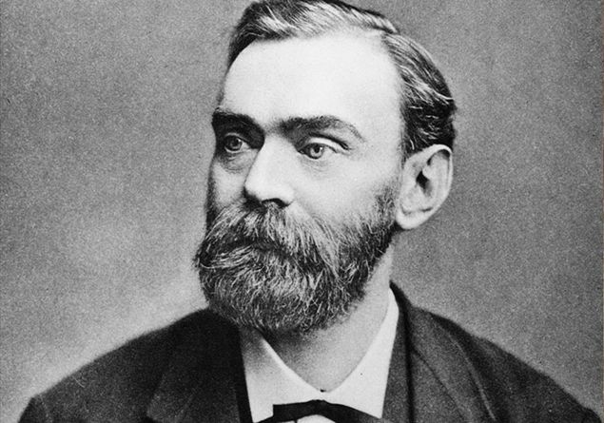
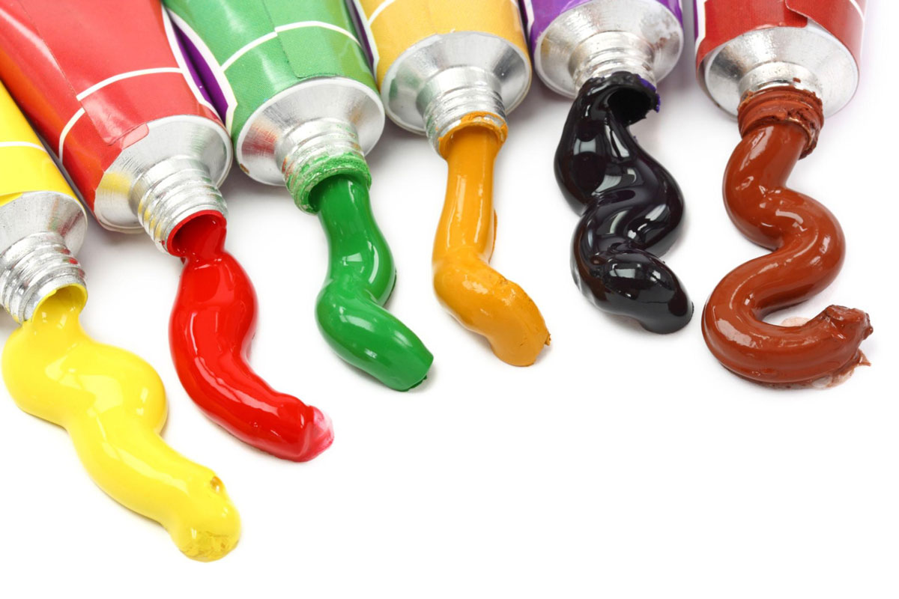
Settore CHIMICO
vengono create le prime materie PLASTICHE, l’INSETTICIDA, l’ESPLOSIVO; si comincia a fare uso del PETROLIO. Vengono creati i primi COLORI IN TUBETTO, fondamentali per lo sviluppo dell’Impressionismo.

Slide 6
Nasce l’industria ELETTRICA
Prime centrali elettriche (TERMOelettriche e IDROelettriche).
La prima e più importante applicazione fu certamente l’ILLUMINAZIONE, grazie anche all’invenzione della LAMPADINA (inventata da EDISON). Possono svilupparsi così anche i primi ELETTRODOMESTICI.

Slide 7
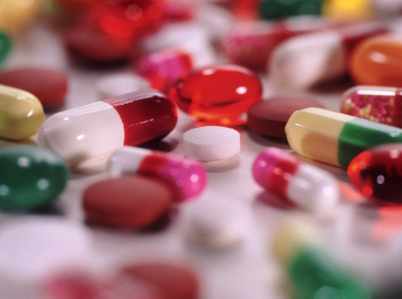
Settore MEDICO
prima ASPIRINA (Bayer)
1928: ANTIBIOTICI
prima RADIOGRAFIA
scoperti il bacillo della TUBERCOLOSI (grazie alle ricerche del biologo Pasteur – a cui si deve anche la pastorizzazione, in campo alimentare – e del tedesco Koch) e i GRUPPI SANGUIGNI.

Slide 8
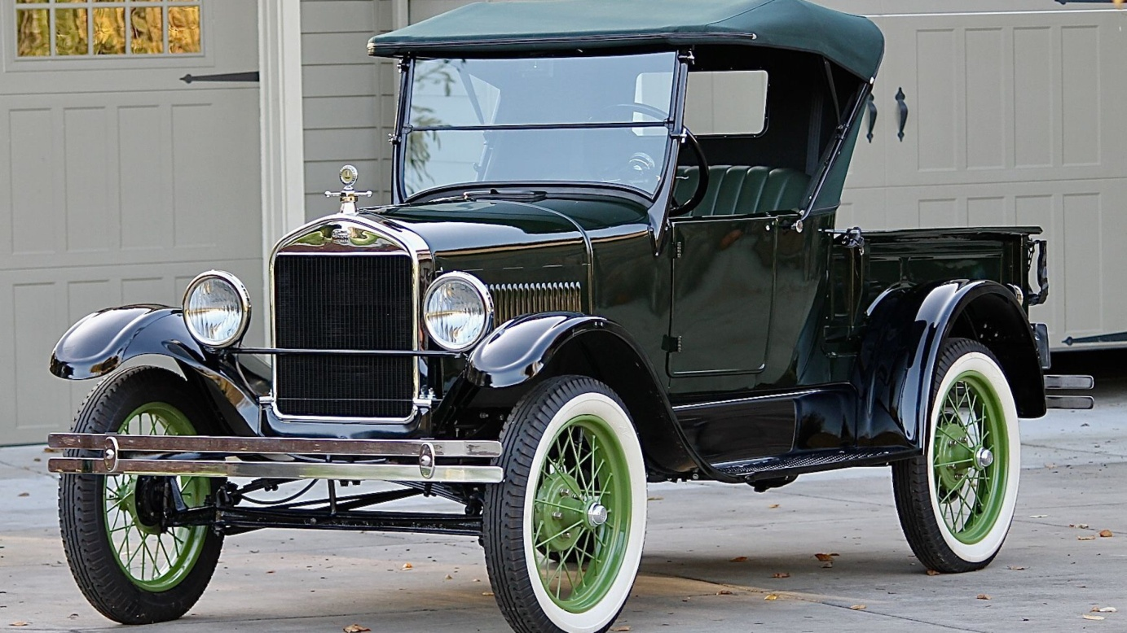
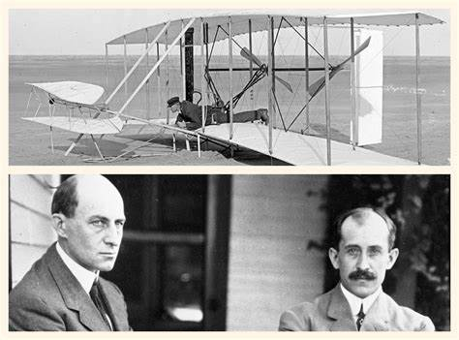
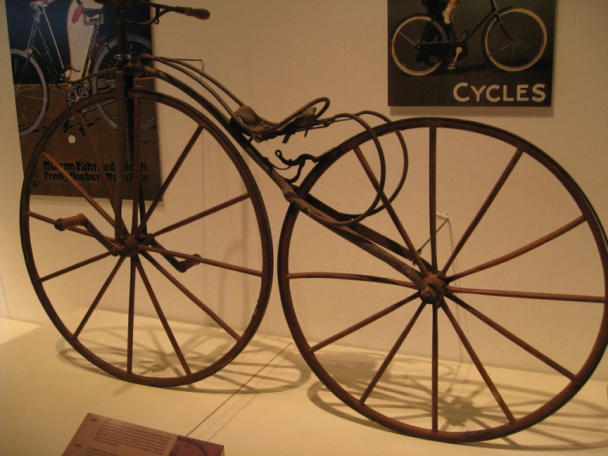
Nascono nuovi mezzi di TRASPORTO (la MACCHINA, grazie all’invenzione del motore a scoppio; l’AEREO) e…

Slide 9
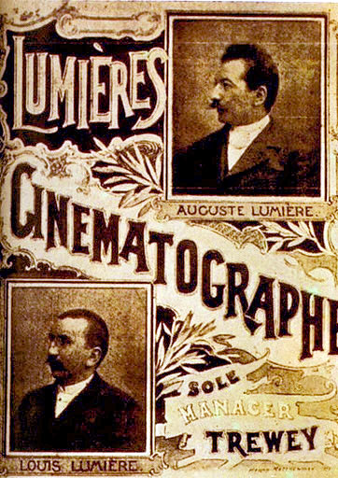
di COMUNICAZIONE (il TELEGRAFO di Marconi; il TELEFONO di Meucci e Bell; ma anche il CINEMA, con le prime proiezioni dei fratelli Lumière del 1895, e la RADIO, centrale nei primi cinquanta anni del Novecento).

Slide 10
Le prime automobili (Fiat in Italia; Peugeot e Renault in Francia; Rolls-Royce in Inghilterra; Ford negli USA) avevano costi altissimi ed erano solo per i ricchi. Fu con la Prima guerra mondiale che si sviluppò la produzione di macchine più semplici a minor costo e le macchine divennero uno dei primi prodotti di MASSA.

Slide 11
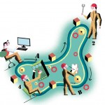
PRODUZIONE IN SERIE: TAYLORISMO E FORDISMO
Fabbricazione di prodotti complessi unendo tra loro pezzi di misure standard; organizzazione scientifica della produzione.

Slide 12
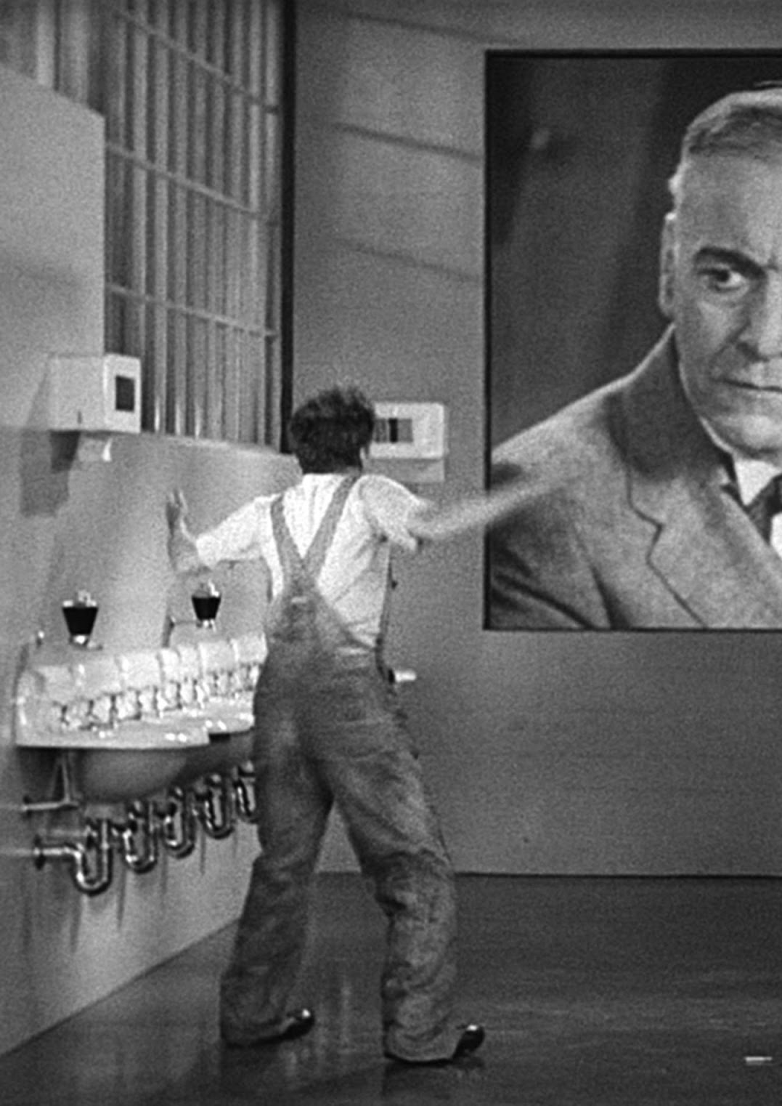
INGEGNERE AMERICANO TAYLOR
Cerca di stabilire il metodo più efficiente e meno costoso di produrre ogni bene:
Eliminazione dei tempi morti
Scomposizione del lavoro in tanti piccoli gesti RIPETITIVI (nessun bisogno di SPECIALIZZAZIONE)…
ognuno svolto da un operaio attentamente sorvegliato…
in un tempo stabilito.

Slide 13
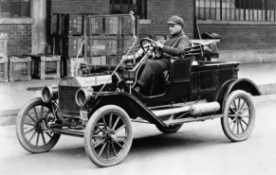
CATENA DI MONTAGGIO
applicata per la prima volta nelle industrie automobilistiche di FORD (“FORDISMO”).
MODELLO T
vcosta meno (dai 950 dollari del 1908 ai 360 del 1917)
vha un mercato assai più ampio

Slide 14
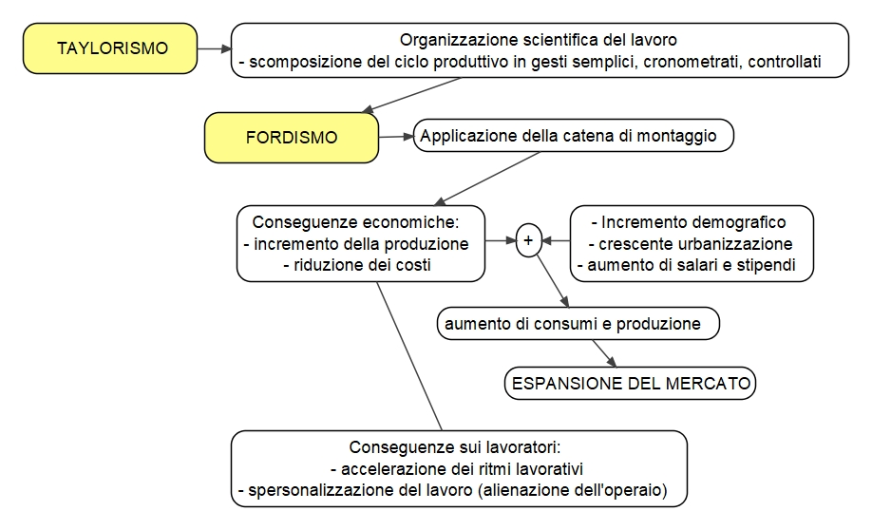

Slide 15
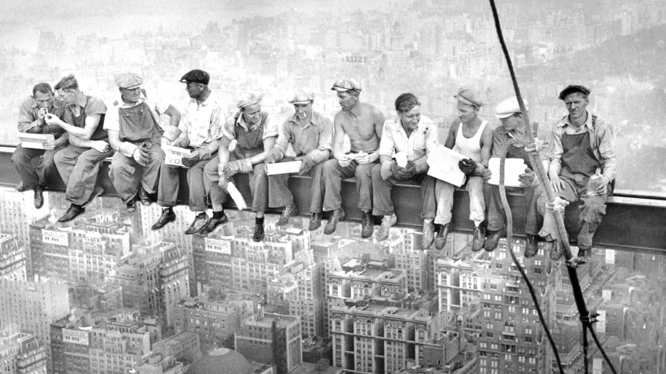
FORTE INDUSTRIALIZZAZIONE
=
NASCITA DI UNA NUOVA CLASSE SOCIALE, QUELLA DEGLI OPERAI (PROLETARIATO)

Slide 16
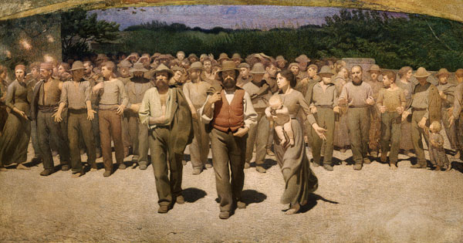
EMERGE LA QUESTIONE OPERAIA

Slide 17
La vita degli operai…
MISERIA: il salario era appena sufficiente alla sopravvivenza.
SFRUTTAMENTO: si lavorava per sei giorni alla settimana (a volte 15 ore al giorno). Anche le donne e i bambini erano arruolati, a salario ridotto.
MANCANZA DI OGNI DIRITTO: niente sicurezza sul lavoro, nessuna garanzia in caso di infortunio (o gravidanza), nessuna pensione.
DISOCCUPAZIONE: le migrazioni per cercare lavoro erano all’ordine del giorno e la disoccupazione sempre alle porte.
ABITAZIONI FATISCENTI: i quartieri operai nascevano spesso vicino alle stesse fabbriche ed erano veri e propri ghetti, con abitazioni accatastate senza alcun progetto. Mancava tutto: ogni stanza spesso serviva a un’intera famiglia e i letti venivano usati collettivamente; perfino la fornitura dell’acqua era considerata secondaria rispetto al funzionamento della fabbrica. Si viveva in un sudiciume pazzesco: la spazzatura veniva buttata nelle strade e lì rimaneva; i maiali scorrazzavano per le strade; i gabinetti mancavano (a Manchester, nel 1843, un gabinetto per 212 persone!).

Slide 18
Nascita delle ASSOCIAZIONI SINDACALI
(e dei contratti collettivi)
Lottano per
il salario degli operai
2) le condizioni di lavoro (minor numero di ore lavorative, soprattutto per bambini e donne; maggior sicurezza;coperture in caso di malattia…)
3) la partecipazione degli operai alla vita politica → prendere coscienza di sé

Slide 19
Prime associazioni sindacali:
Inghilterra (Trade Unions, attorno al 1820).
Il diritto allo sciopero non era riconosciuto: era considerato un attentato agli interessi economici nazionali (intervenivano polizia ed esercito).

Slide 20
In Italia?
1906: Confederazione Generale del Lavoro (fu la Cgdl a lanciare il primo sciopero generale della storia italiana).
Dopo la parentesi fascista, la nostra Costituzione (1948) sancì nell’art.39 la libertà di associazione sindacale.
PRINCIPALI SINDACATI DEL DOPOGUERRA:
la CGIL (Confederazione Generale italiana del lavoro), di inclinazione socialista e comunista,
la CISL (Confederazione italiana sindacati lavoratori), cattolica,
la UIL (Unione italiana del lavoro), che riuniva repubblicani, liberali, socialdemocratico

Slide 21
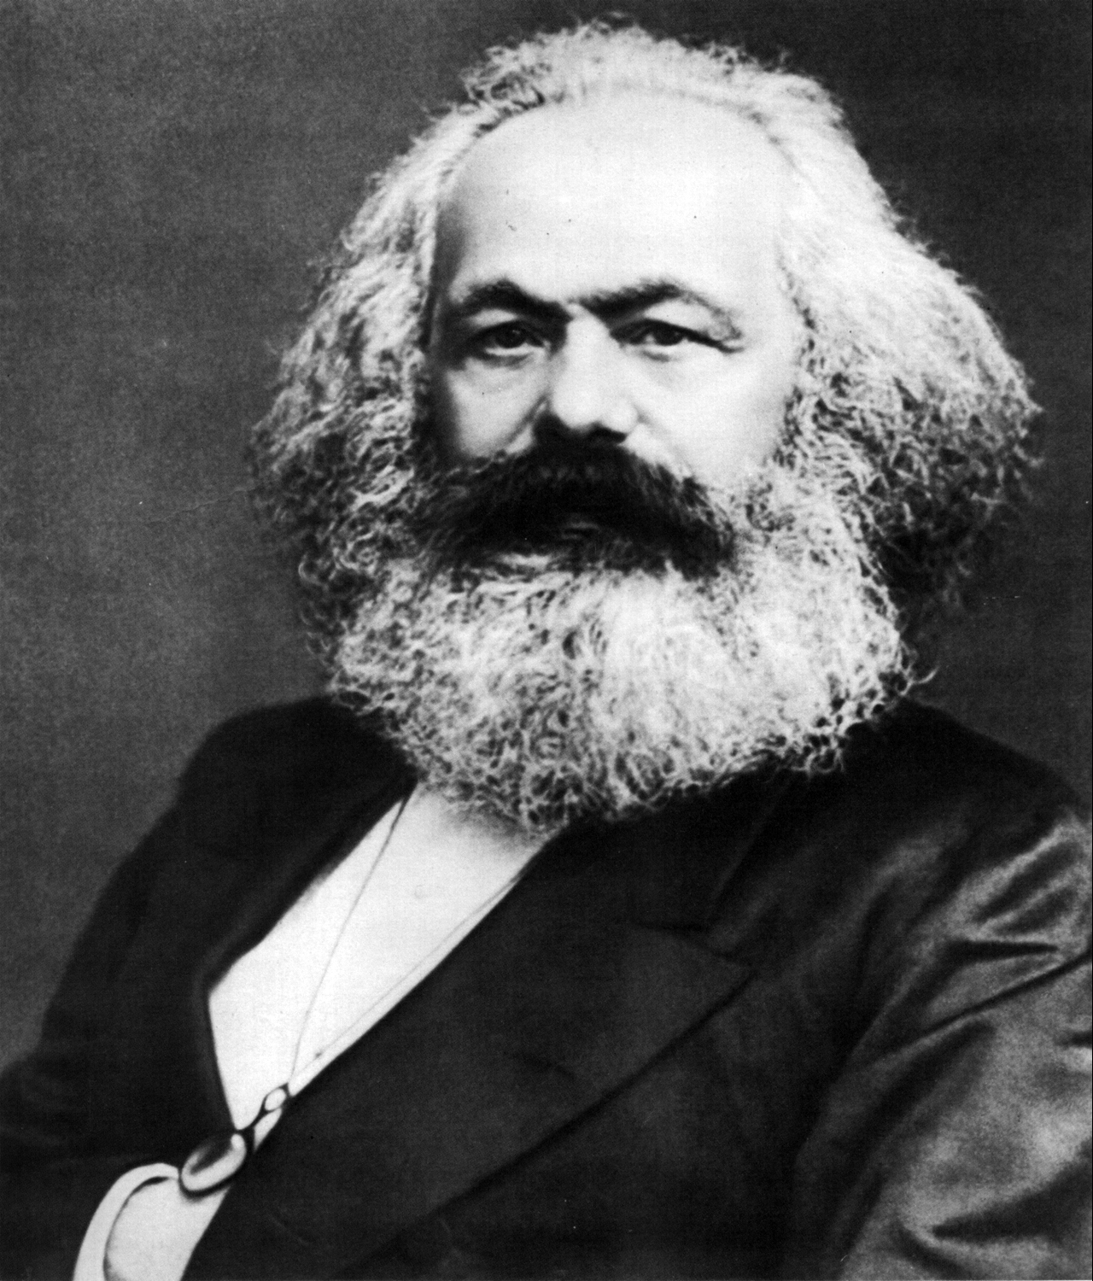
Si sviluppano anche PARTITI operai
socialisti di ispirazione MARXISTA.
Inoltre:
nel 1864 nasce la PRIMA INTERNAZIONALE (una sorta di partito internazionale che doveva coordinare tutti i partiti operai europei)
nel 1891 nasce la SECONDA INTERNAZIONALE (federazione di partiti e sindacati operai con il compito di orientare, pur nel rispetto delle autonomie nazionali, i vari gruppi).
E in Italia? Il Partito Socialista italiano venne fondato nel 1892 a Genova; l’esponente di spicco del movimento è Filippo Turati.

Slide 22
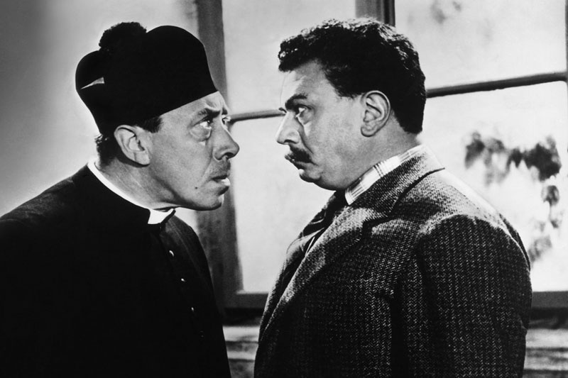
CHIESA: Pio IX, nel 1864, con il Sillabo, condanna tutti gli errori della modernità: la “volontà del popolo”, il socialismo e il comunismo, lo spirito laico e il liberalismo); ribadisce l’infallibilità del papa.
Il problema sociale venne affrontato dai cattolici con attività assistenziali e di aiuto.

Slide 23
